Slide 1
Федеральное государственное бюджетное образовательное учреждение высшего образования «Казанский национальный исследовательский технический университет им. А.Н. Туполева-КАИ» (КНИТУ-КАИ)
Отделение среднего профессионального образования
Дипломный проект на тему «Автоматизированная информационная система: расчёт калорий и подбор рациона для изменения веса»
Выполнил: Сидорин В.А.
студент группы 4441
Дипломный руководитель: Александров А.Ю.
Казань 2022

Slide 2
О чем пойдет речь?
01
02
03
04
Healthy Cuisine
Актуальность и преимущества
Средства разработки
Выявление акторов и варианты использования

Slide 3
О чем пойдет речь?
05
06
Интерфейс
Подведение итогов дипломного проекта

Slide 4
Healthy Cuisine
Система для расчёта калорий и подбора рациона для изменения веса

Slide 5
Актуальность и преимущества
Изменение веса
Расчёт калорий
Проблемы с весом негативно влияют на жизнь человека
Система рассчитает количество необходимых калорий
Подбор рациона
Оформление заказа
Система подберет рацион в зависимости от необходимого количества калорий
Пользователь может оформить заказ рациона

Slide 6
Средства разработки
Healthy Cuisine
MS Visual Studio
C#
phpMyAdmin
Figma
Интегрированная среда разработки ПО
Объектно-ориентированный язык программирования
Система управления базами данных
Средство для разработки интерфейса и прототипирования

Slide 7
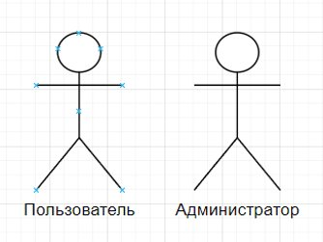
Выявление акторов

Slide 8
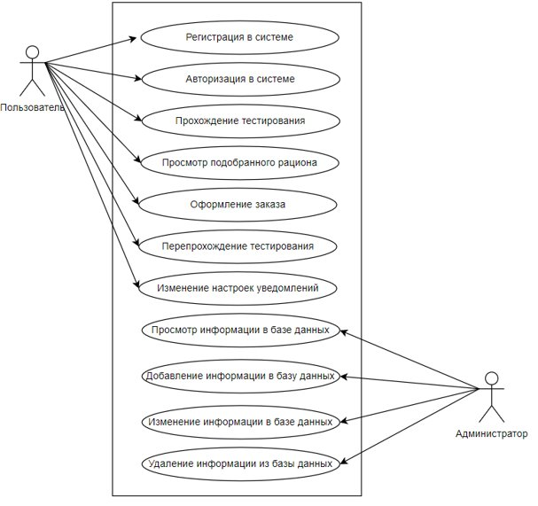
Диаграмма вариантов использования

Slide 9
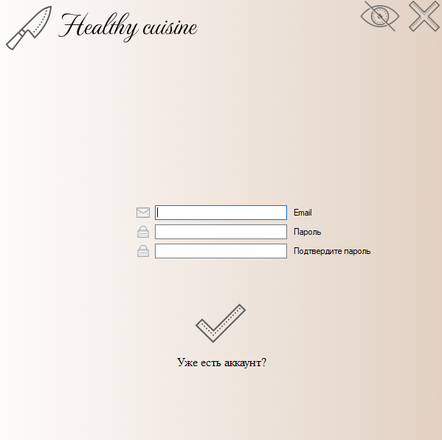
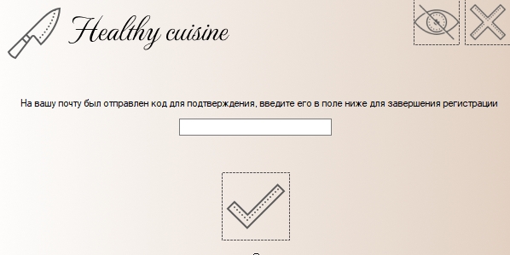
Регистрация

Slide 10
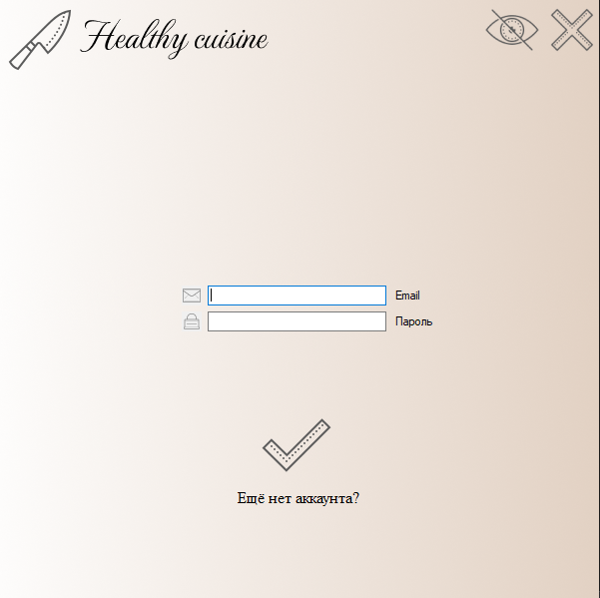
Авторизация

Slide 11
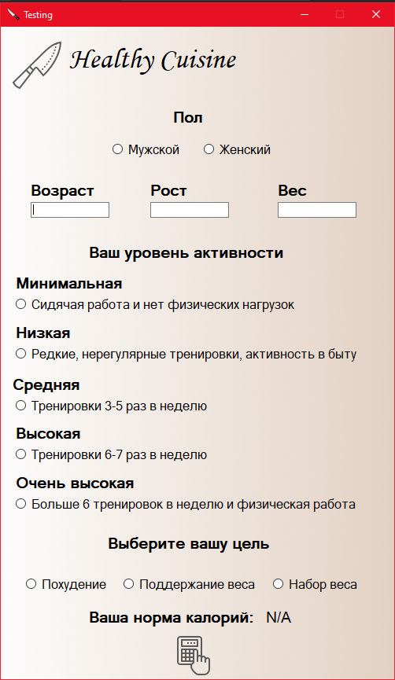
Тестирование

Slide 12
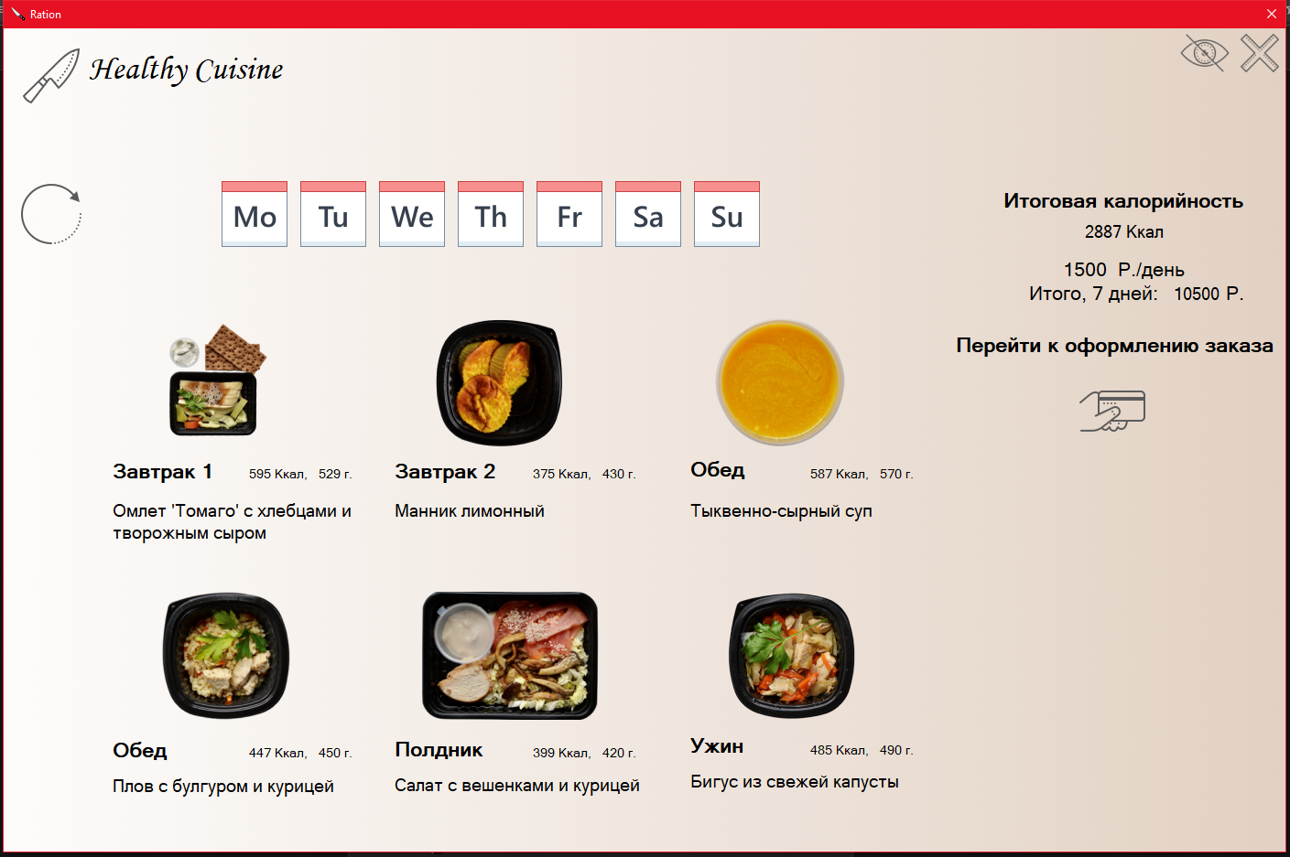
Просмотр подобранного рациона

Slide 13
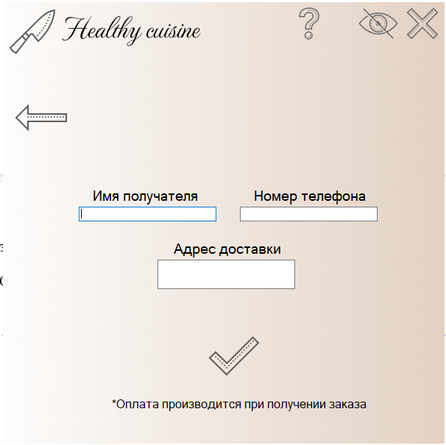
Оформление заказа

Slide 14
Заключение
Итогом проделанной работы является разработка автоматизированной системы для расчёта калорий и подбора рациона для изменения веса.
В процессе разработки были выполнены следующие задачи:
Проанализирована предметная область
Спроектирована архитектура программного обеспечения
Разработан дизайн автоматизированной системы
Разработана автоматизированная система и её функционал
Произведено тестирование системы
Разработана техническая документация

